Slide 1

改变 PHP 未来的 12 项新技术
Rango 韩天峰

Slide 2
PHP8
Notes:
语法 、 标准库

Slide 3
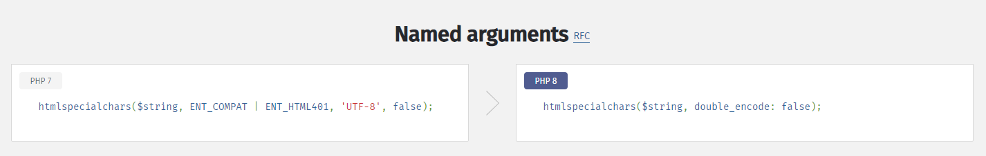
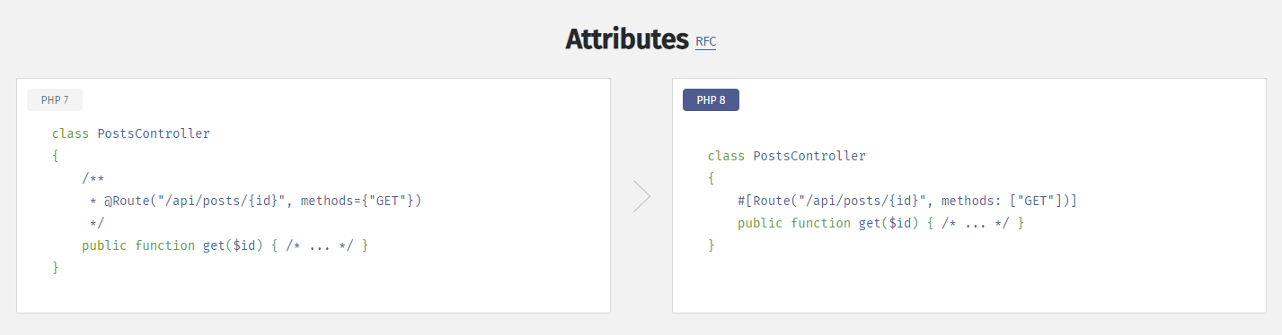
PHP8

Slide 4
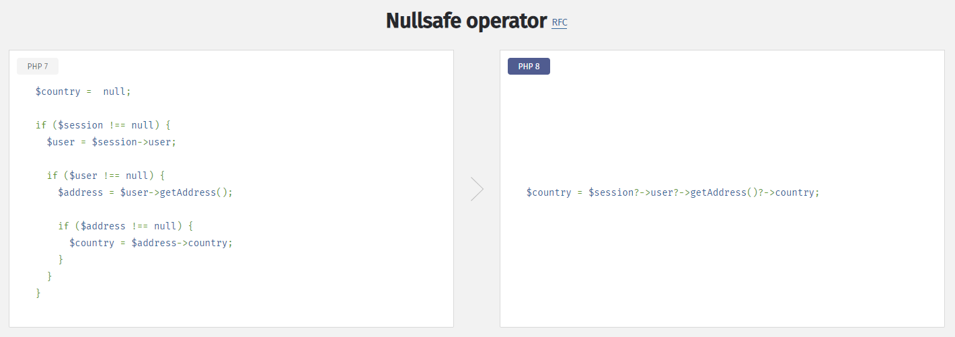
PHP8
Notes:
语法 、 标准库
新语法：更动态，更易用，更便捷
标准库增强，加入新的功能
可选强类型：规范、工程化、团队协作

Slide 5
JIT

Slide 6
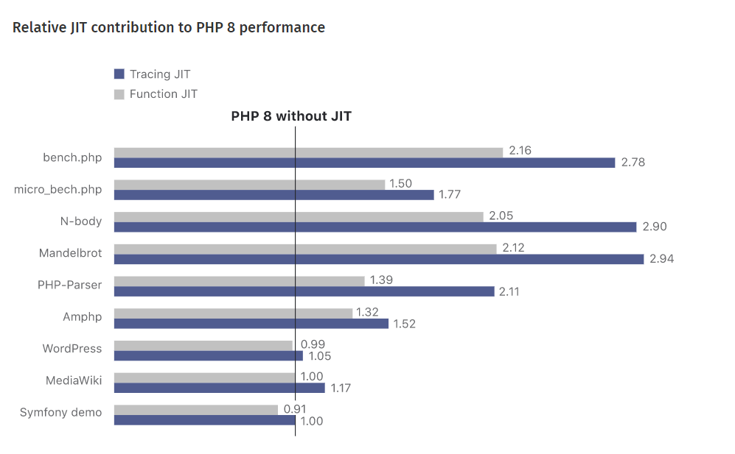
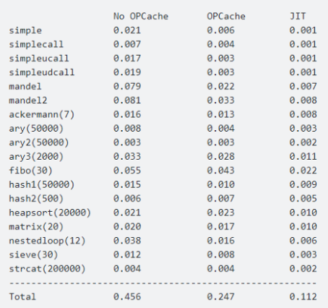
JIT
Notes:
运算的场景，性能提升了1倍
快速上手？最痛苦的就是编译、安装、配置、搭环境

Slide 7
Docker

Slide 8
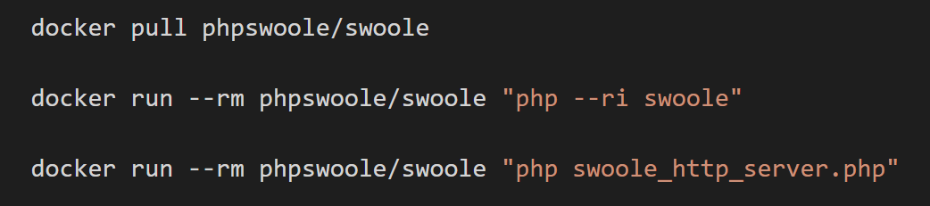
Docker

Slide 9
Composer2

Slide 10
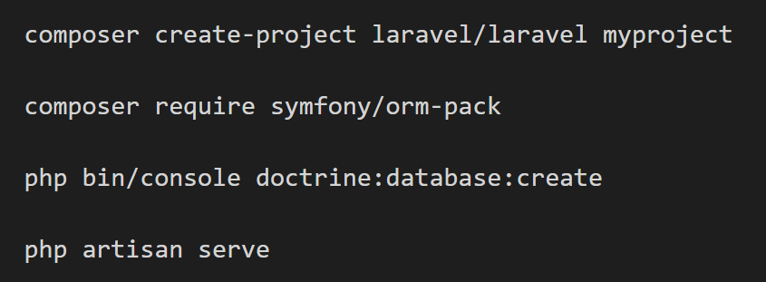
Composer

Slide 11
Swoole

Slide 12
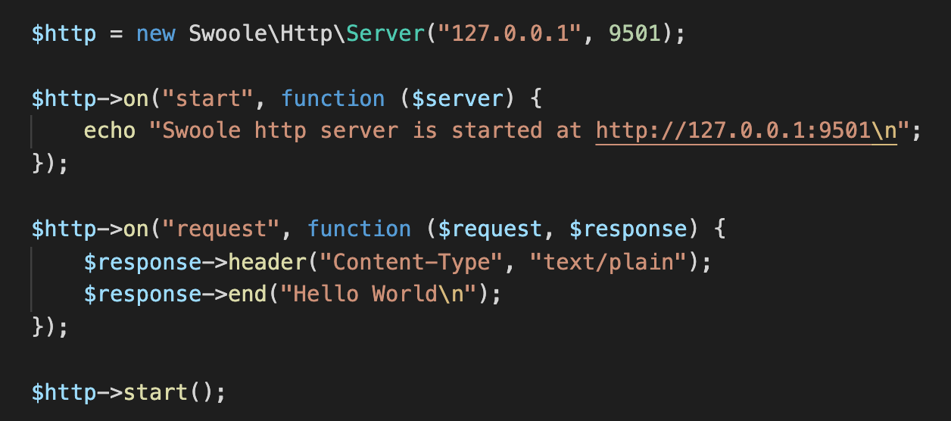
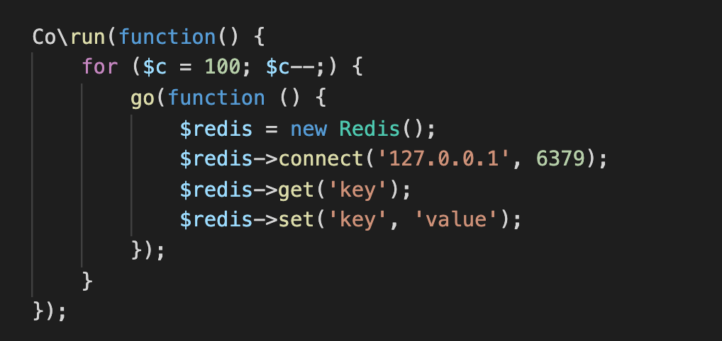
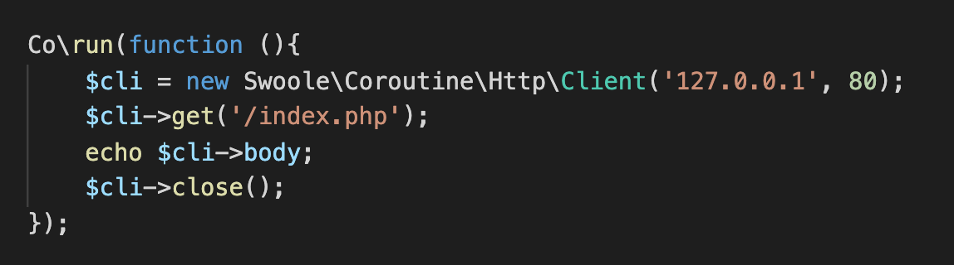
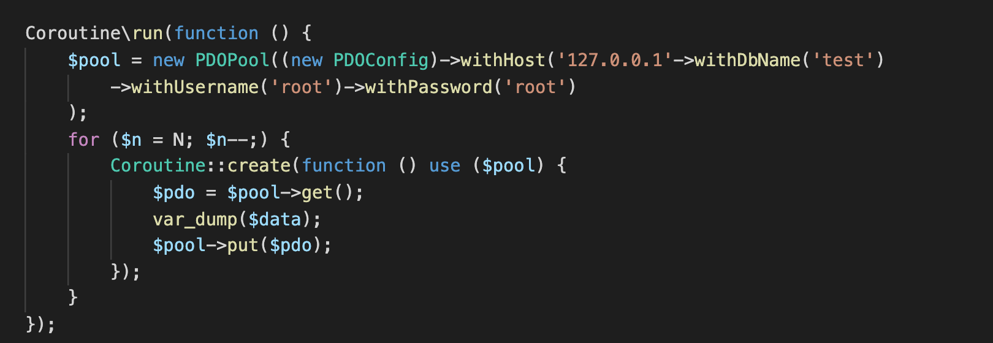
Notes:
死锁检测，原生 CURL 客户端， Sockets Hook

Slide 13
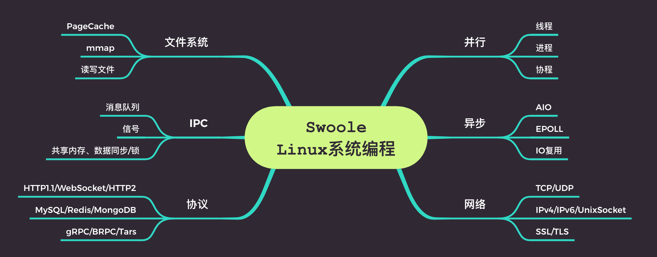

Slide 14
C++ 11/20/23

Slide 15
unordered_map
thread/mutex/cond_var/atomic
lambda/std::function
shared_ptr/unique_ptr
regex
coroutines
module
std::networking
std::file_system
std::executor

Slide 16
Golang

Slide 17
基础软件
运维系统
关键服务
Kubernetes
Golang
Istio
ETCD
BFE
Codis
TiDB
…

Slide 18
K8s

Slide 19
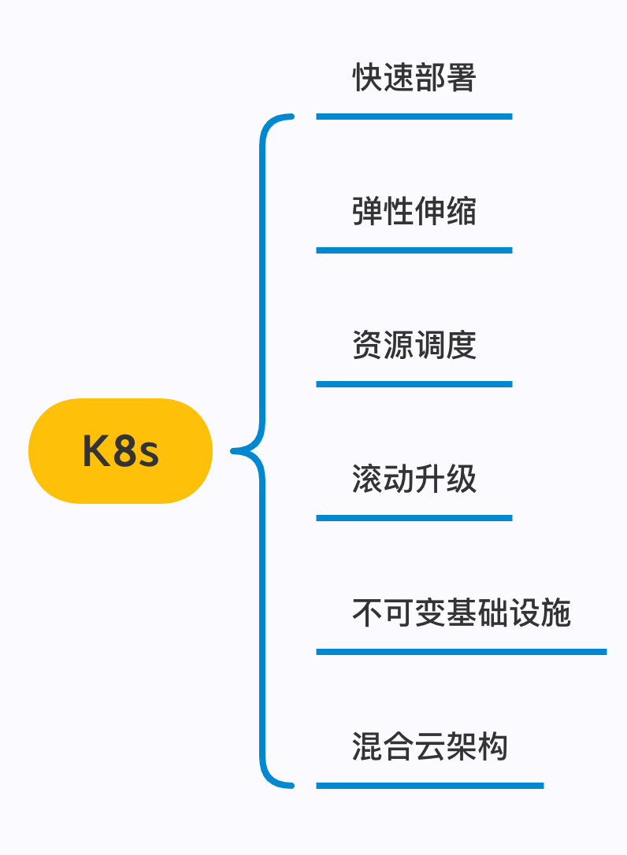

Slide 20
Service Mesh

Slide 21
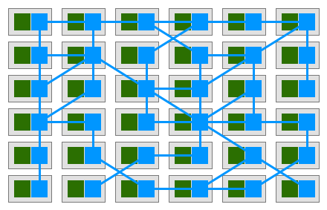
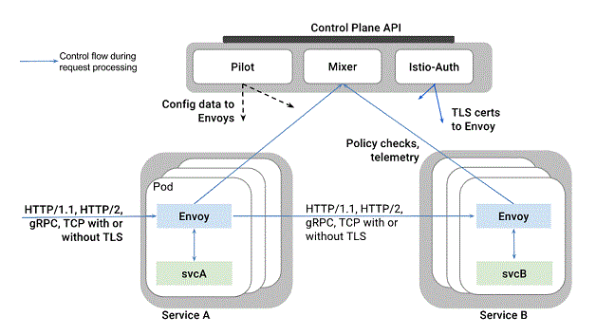
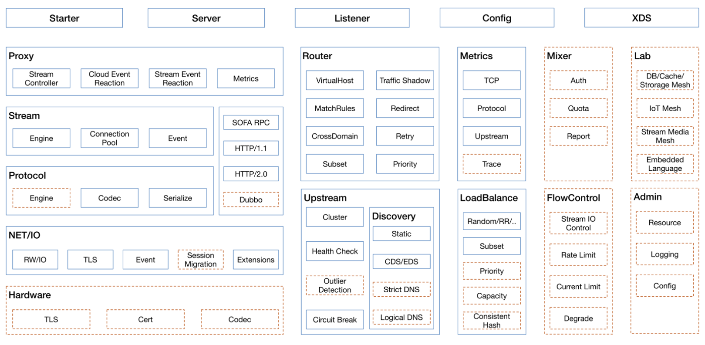
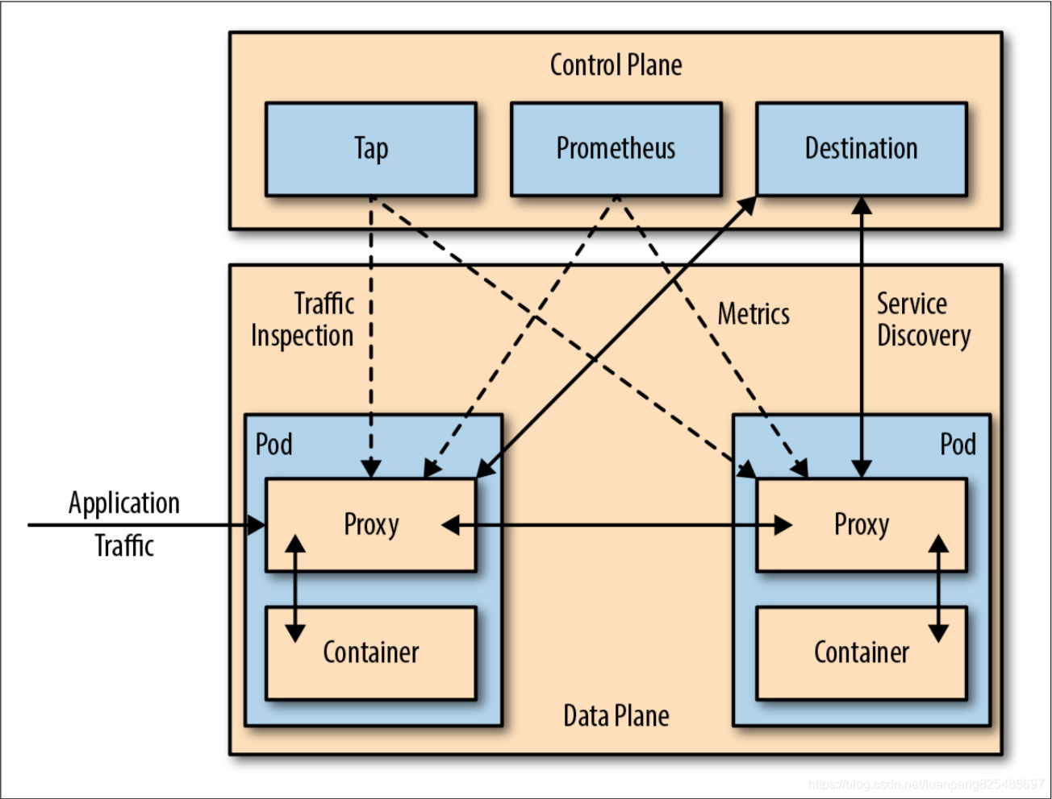

Slide 22
QUIC

Slide 23
TCP + TLS + HTTP2 ： 9 x RTT
QUIC + HTTP3 ：2 x RTT
WIFI/4G/5G 网络稳定性较差，QUIC 具备更强的抗网络抖动能力
Google ： 80% 流量使用 QUIC
构建低延时、急速响应的 Web 服务 或 Real-Time 服务

Slide 24
Cloud Native

Slide 25
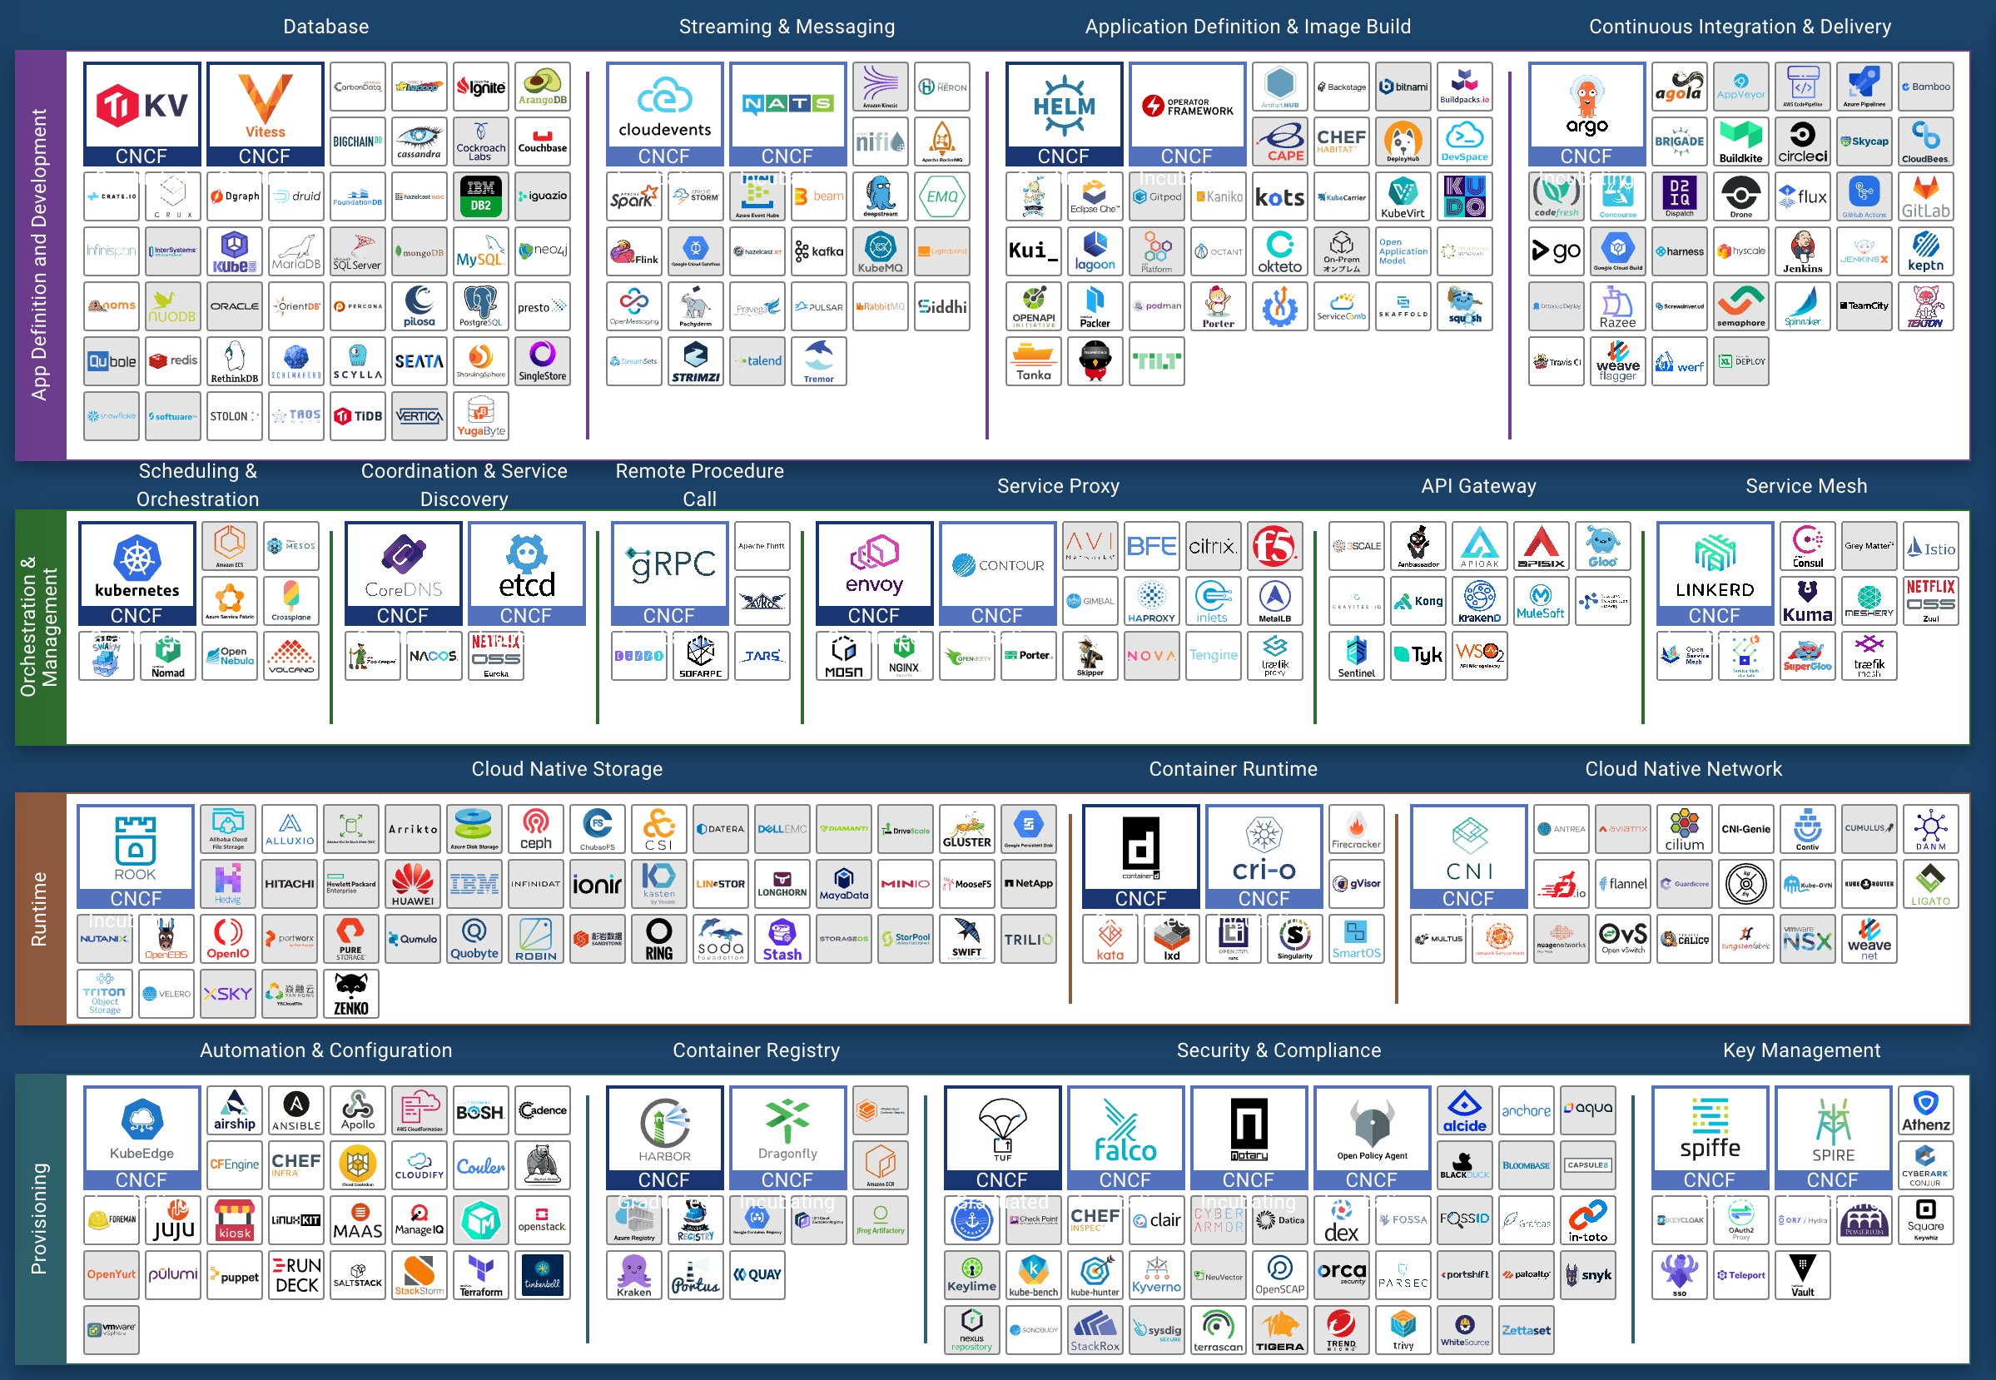
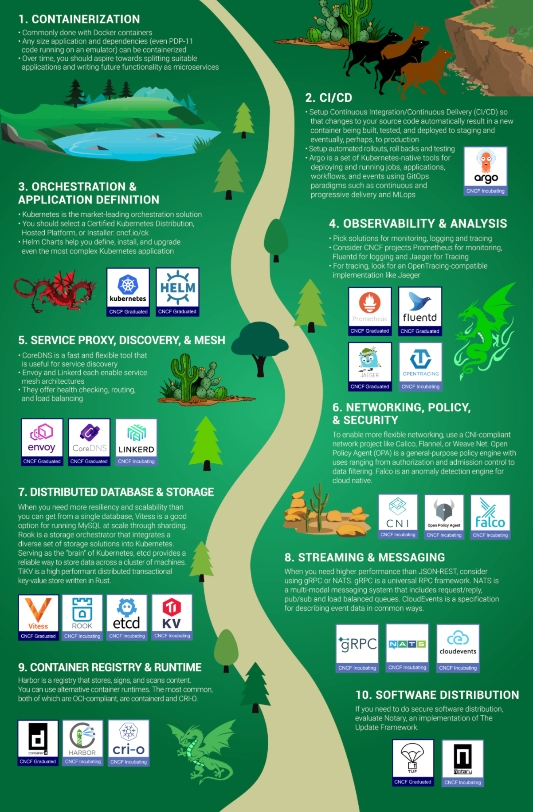

Slide 26
物联网

Slide 27
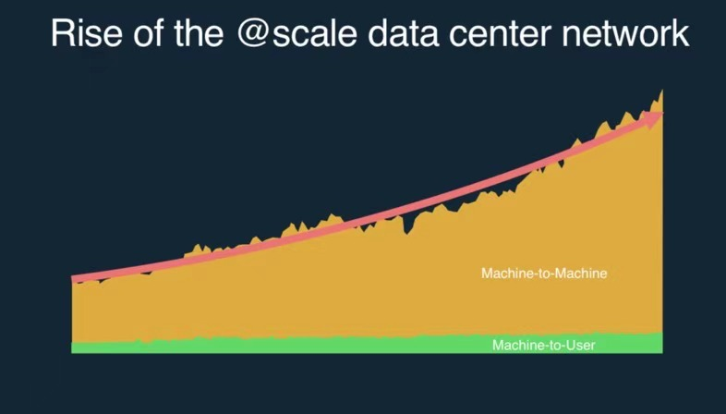


Slide 28
Thanks

